Slide 2


Sessão 3
Persuasão,
argumentação e
produção mediática
Laboratório de Literacia Mediática — Ensino Secundário
Luísa Magalhães
luisamagalhaes@ucp.pt
01

Slide 3
Continuidade do percurso
Da análise de fontes e imagens à desconstrução de mensagens persuasivas
1
2
3
4
Media e construção da realidade
Imagem e leitura crítica
Persuasão e produção mediática
Aplicação pedagógica
carta de projeto
instrumento de análise
protótipo da atividade
plano final
Nesta sessão: perceber como se convence — e como transformar a desconstrução numa tarefa de produção.
02
Alinhamento: proposta da ação — análise crítica, estratégias de persuasão e produção consciente de conteúdos.

Slide 4

Objetivos da Sessão 3
O professor aprende a transformar a análise crítica numa tarefa ativa para os alunos
Identificar intenção comunicativa, público-alvo e contexto.
Reconhecer estratégias de persuasão verbal, visual e emocional.
Distinguir tese, argumento, evidência, opinião e conclusão.
Problematizar estereótipos, simplificações e enviesamentos.
Construir um protótipo de atividade para alunos do secundário.
Literacia mediática implica avaliar e criar conteúdos criticamente, não apenas consumi-los.
Síntese a partir de UNESCO, Media and Information Literacy
03
Fontes de enquadramento: UNESCO, Media and Information Literacy; DGE, Referencial de Educação para os Media.

Slide 5
Roteiro de 2 horas
Sequência de trabalho para conduzir a sessão em modo laboratório
Tempo
Momento
Atividade
Organização
0–10 min
Provocação
O que querem que eu pense, sinta ou faça?
Plenário
10–30 min
Conceitos
Intenção, público-alvo, persuasão, evidência
Exposição dialogada
30–45 min
Ferramentas
Mapa de estratégias persuasivas
Plenário
45–80 min
Laboratório
Desmontar uma mensagem mediática
Grupos
80–100 min
Reconstrução
Criar versão alternativa ou crítica
Grupos
100–115 min
Prototipagem
Entrada → investigação → produção → saída
Grupos
115–120 min
Síntese
Decisão de trabalho autónomo
Individual
04
Metodologia coerente com a proposta: sessões teórico-práticas, diálogo e trabalho de grupo.

Slide 6
Provocação inicial
Momento de conceitos e ferramentas
Laboratório de análise
Reconstrução da mensagem
Organização de um protótipo de aula.

Slide 7
Provocação inicial
Analisar uma mensagem antes de a julgar
Pergunta central
O que esta mensagem quer que eu pense, sinta ou faça?
Qual é a promessa, ameaça ou desejo mobilizado?
Que emoção surge primeiro?
Que informação parece objetiva? Que informação falta?
Quem beneficia se eu aceitar esta mensagem?
Regra da atividade: observar → descrever → interpretar → só depois avaliar.
05

Slide 8
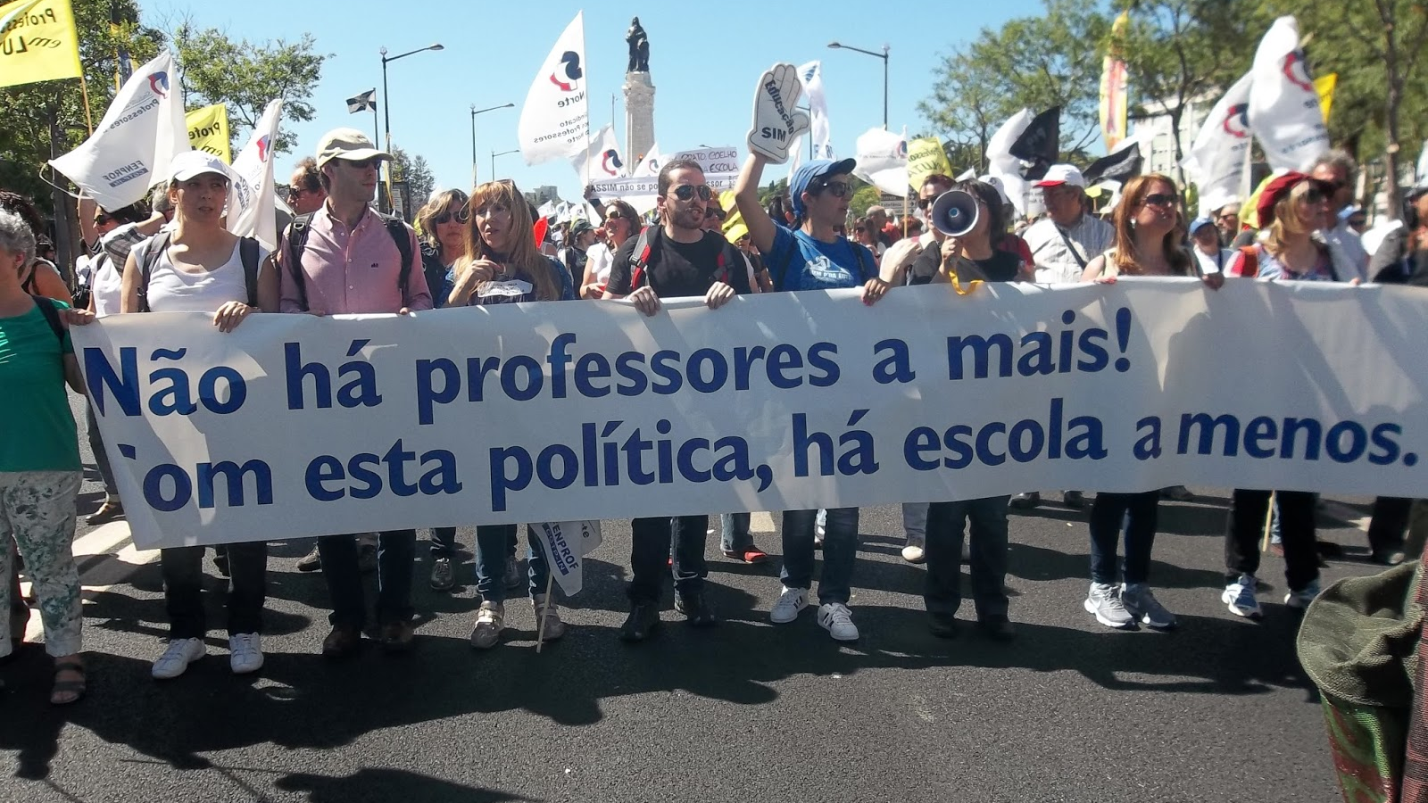

Slide 9

Comunicação estratégica
Toda a mensagem articula intenção, público e forma
Quem fala?
emissor e credibilidade
A quem?
público-alvo e relação
Com que intenção?
objetivo comunicativo
Por que meio?
canal e linguagem
Em que contexto?
circunstâncias e circulação
A análise crítica começa quando tornamos visíveis as decisões comunicativas: quem fala, para quem, com que intenção e com que meios.
Aplicação pedagógica da Educação para os Media
06
DGE: o Referencial de Educação para os Media propõe uma abordagem flexível para desenvolver pensamento crítico e participação.

Slide 10
Persuadir não é apenas informar
A persuasão combina razões, credibilidade e emoção
LOGOS
razões, dados, evidências
ETHOS
credibilidade, autoridade, confiança
PATHOS
emoção, desejo, medo, identificação
Pergunta pedagógica: os alunos conseguem separar argumento, emoção e credibilidade?
07
Base conceptual clássica: ethos, logos e pathos; aplicação crítica à literacia mediática contemporânea.

Slide 11
Caixa de ferramentas da persuasão
Estratégias recorrentes em publicidade, campanhas, redes sociais e discursos
Estratégia
Como funciona
Emoção
medo, empatia, indignação, esperança
Autoridade
especialistas, instituições, celebridades
Identificação
“pessoas como eu”, pertença e estilo de vida
Prova social
maiorias, likes, partilhas, popularidade
Urgência
tempo limitado, risco imediato, oportunidade única
Simplificação
explicação fácil para problema complexo
Repetição
fixação de slogan, imagem ou ideia
Omissão
informação ausente que mudaria a leitura
08
UNESCO: a literacia mediática ajuda a reconhecer enviesamentos e desinformação em ambientes digitais.

Slide 12
Argumento ou efeito persuasivo?
Roteiro de análise argumentativa
Nem toda a mensagem convincente contém um bom argumento
Tese: que ideia pretende defender?
Razões: que justificações apresenta?
Evidências: há dados, exemplos ou fontes verificáveis?
AFIRMAÇÃO
EVIDÊNCIA
CONCLUSÃO
Conclusão: decorre das razões apresentadas?
o que se diz
em que se apoia
o que se deve aceitar
Falhas: que salto lógico ou omissão se identifica?
A pergunta-chave não é “concordo?”, mas sim “que razões me são dadas para concordar?”
Separar “parece verdade” de “está bem justificado” é uma competência central para a cidadania digital.
Aplicação didática
09

Slide 13

Ética, estereótipos e responsabilidade
A análise da persuasão deve incluir efeitos sociais e não só técnicas comunicativas
Que grupos são representados e que grupos desaparecem?
A mensagem simplifica uma realidade complexa?
Usa medo, humilhação, desumanização ou culpabilização?
Os dados, imagens e testemunhos são usados de forma responsável?
A reconstrução alternativa evita manipular da mesma forma?
O combate à desinformação e manipulação informativa é reconhecido como dimensão relevante para a proteção de valores democráticos.
Síntese a partir da Comissão Europeia
10
Comissão Europeia: Countering information manipulation; Code of Practice on Disinformation / DSA.

